Slide 1
Mathematik 7 Abels

Slide 2
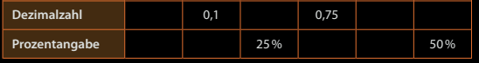
Bei 20 Würfen gab es 10 Treffer, das sind … %.
Bei 40 Würfen gab es … Treffer, das sind 50 %.
Bei … Würfen gab es 30 Treffer, das sind 50 %.
3,6
50 %
902,04 %

Slide 3
Grundbegriffe der Prozentrechnung

Slide 4


Wie viel Gramm Fett sind in der abgebildeten Packung Käse enthalten?
Der abgepackte Käse enthält außerdem 350 g Eiweiß. Wie viel Prozent sind das?

Slide 5
Grundbegriffe der Prozentrechnung
Bei 20 Würfen gab es 10 Treffer, das sind 50 %.
Grundwert G Prozentwert W Prozentsatz p %
W
G
.
p %

Slide 6
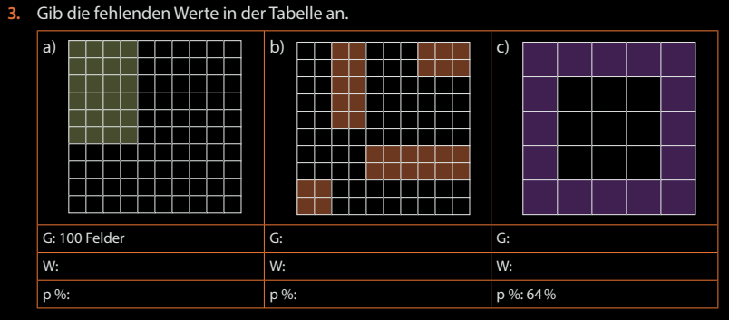
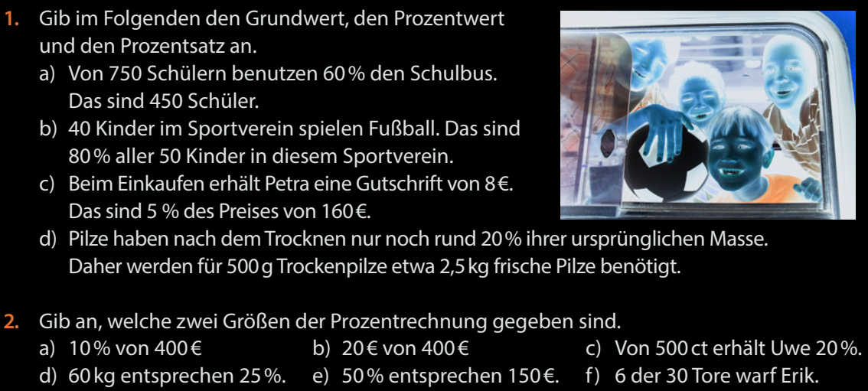
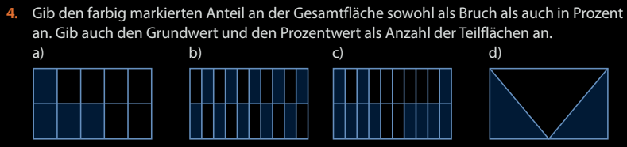
Fun8,9

Slide 7
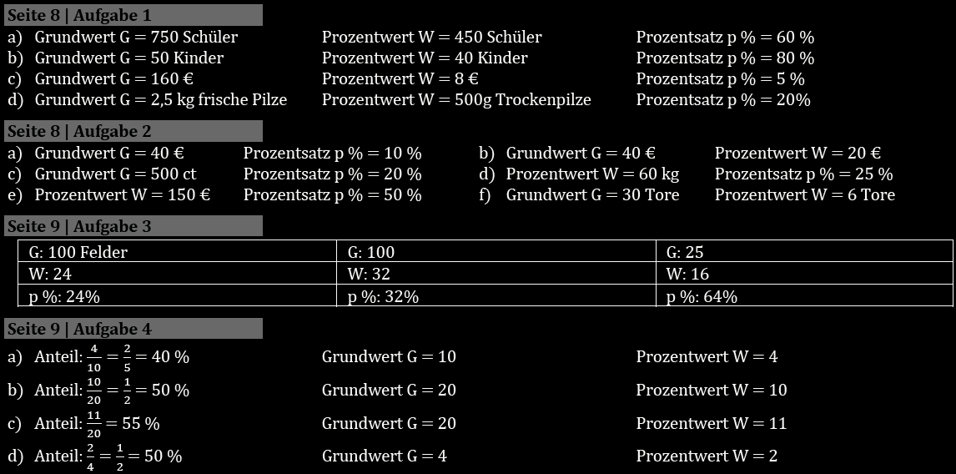
Fun8,9

Slide 8
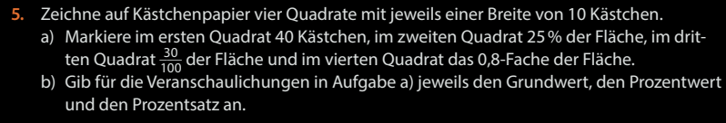
Fun9

